Slide 1

SELEKSI
Switch-case

Slide 2
SWITCH
Selain menggunakan struktur if, C++ juga mempunyai percabangan dengan menggunakan switch.

Slide 3
SELEKSI SWITCH
Pernyataan switch adalah pernyataan yang digunakan untuk menjalankann salah satu pernyataan dari beberapa kemungkinan pernyataan, berdasarkan nilai dari sebuah ungkapan dan nilai penyeleksi.
Setiap ungkapan diungkapkan dengan sebuah nilai integral konstan, seperti sebuah nilai dengan tipe byte, short, int atau char.

Slide 4
SINTAKS DASAR
  switch (switch-expression)
  {
  case value1: statement(s)1;
  break;
  case value2: statement(s)2;
  break;
  …
  case valueN: statement(s)N;
  break;
  default: statement(s)-for-default;
  }

Slide 5
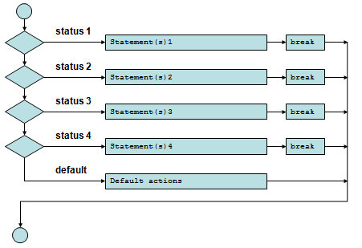
FLOWCHART

Slide 6
KETERANGAN
Switch-expression harus ditulis dalam tanda kurung (…)
Value1, …, dan valueN harus memiliki tipe data yang sama dengan switch-expression dan tidak dapat berupa expression seperti 1+x
Jika case ditemukan, maka eksekusi dimulai dari case tersebut sampai ditemukan break

Slide 7
KETERANGAN
Keyword break adalah optional
Case default adalah optional, dieksekusi jika tidak ada case yang memenuhi
Case dicek secara berurutan
Lebih baik case diurutkan dan default diletakkan di case terakhir
Switch-case tanpa break menyebabkan case berikutnya dieksekusi

Slide 8
CATATAN:
Semua program yang dibuat dengan pernyataan switch dapat diubah menggunakan pernyataan if, tetapi tidak sebaliknya, karena switch tidak menerima input berupa floating point

Slide 9
CATATAN
Pada dasarnya percabangan menggunakan struktur if dan switch sama hanya saja switch-case digunakan untuk pilihan berjumlah banyak dan perintah switch-case ini tidak bisa digunakan untuk pilihan yang melibatkan jangkauan nilai atau range tetapi hanya bisa digunakan untuk pilihan berupa konstanta, misalnya untuk menu pilihan.
Karakteristik switch-case adalah :
1. Perintah switch akan menyeleksi kondisi yang diberikan dan kemudian membandingkan hasilnya dengan konstanta-konstanta yang berada di case.
2. Pembandingan akan dimulai dari konstanta 1 sampai konstanta terakhir. Jika hasil dari kondisi sama dengan nilai konstanta tertentu, misalnya konstanta 1, maka pernyataan 1 akan dijalankan sampai ditemukan break.

Slide 10
Contoh
Bila ingin mengetahui kode bulan dan hari sebagai berikut :
Bulan : 1, 3, 5, 7, 8, 10, 12 jumlah hari 31 hari
Bulan : 4, 6, 9, 11 jumlah hari 30 hari
Bulan : 2 jumlah hari 28 atau 29
Dan jika selain angka-angka tersebut dimasukan muncul komentar “salah memasuki kode bulan”

Slide 11
Algoritma
Mulai
Definiskan/masukan variabel kd_bln
jika kd_bln = 1, 3, 5, 7, 8, 10, 12
tampilan jumlah hari = 31
jika kd_bln = 4, 6, 9, 11
tampilan jumlah hari = 30
jika kd_bln = 2
tampilan jumlah hari = 28 atau 29
jika kd_bln yang dimasukan salah
tampilkan komentar “Salah memasukan kode bulan”
Selesai

Slide 12
Dengan IF
#include <iostream>
using namespace std;
void main ()
{
int kd_bln;
cout<<"Masukkan kode bulan : ";
cin>>kd_bln;
if ((kd_bln == 1)||(kd_bln==3)||(kd_bln==5)||(kd_bln==7) || (kd_bln == 8)||(kd_bln == 10) || (kd_bln == 12))
{ cout<<"Jumlah hari = 31 hari"<<endl; }
else if ((kd_bln==4)||(kd_bln==6)||(kd_bln==9)|| (kd_bln == 11))
{ cout<<"Jumlah hari = 30 hari"<<endl; }
else if (kd_bln==2)
{ cout<<"Jumlah hari = 28 atau 29 hari"<<endl; }
else
{ cout<<"Salah masukan kode bulan"<<endl; }
}

Slide 13
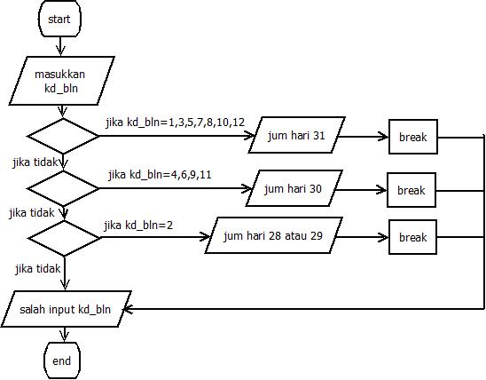
Flowchart

Slide 14
Dengan switch
#include <iostream>
using namespace std;
void main ()
{
int kd_bln;
cout<<"Masukkan kode bulan : ";
cin>>kd_bln;
switch (kd_bln)
{
case 1:case 3:case 5: case 7: case 8:case 10:case 12:
cout<<"Jumlah hari = 31 hari";
break;

Slide 15
Dengan switch
case 4:case 6: case 9: case 11:
cout<<"Jumlah hari = 30 hari";
break;
case 2:
cout<<"Jumlah hari = 28 atau 29 hari";
break;
default:
cout<<"Salah masukan kode bulan";
break;
}
}

Slide 16
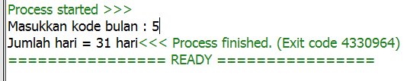
Output

Slide 17
Implementasi Program
Yang perlu diperhatikan dalam perintah switch ini adalah bahwa, setelah masuk ke sebuah pilihan (case ) tertentu, maka pernyataan akan keluar dari case jika sudah menjumpai pernyataan break.
Sehingga, jika kita tidak menjumpai perintah pernyataan break, maka akan dikerjakan semua perintah sampai ketemu break atau kalau tidak ada, sampai pernyataan switch berakhir.
Misalnya program diatas baris ke salah satu break dihilangkan. Dan dijalankan dengan masukan yang sama seperti contoh berikut :

Slide 18
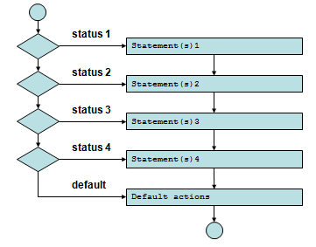
FLOWCHART TANPA BREAK

Slide 19
Program
#include <iostream>
using namespace std;
void main ()
{
int kd_bln;
cout<<"Masukkan kode bulan : ";
cin>>kd_bln;
switch (kd_bln)
{
case 1:case 3:case 5: case 7: case 8:case 10:case 12:
cout<<"Jumlah hari = 31 hari"<<endl;

Slide 20
Program
case 4:case 6: case 9: case 11:
cout<<"Jumlah hari = 30 hari"<<endl;
case 2:
cout<<"Jumlah hari = 28 atau 29 hari"<<endl; break;
default:
cout<<"Salah masukan kode bulan"<<endl;
break;
}
}

Slide 21
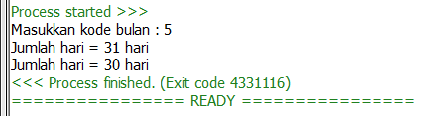
Output

Slide 22
Contoh
Kasus jurusan yang ada di Perguruan Tinggi dengan ketentuan :
Pilih 1 jurusan MI/D3
Pilih 2 jurusan TK/D3
Pilih 3 jurusan KA/D3
Pilih 4 jurusan TI/S1
Pilih 5 jurusan SI/S1
Jika yang dipilih selain (1, 2, 3, 4, 5) beri komentar “Salah masukan pilihan”

Slide 23
Algoritma
Mulai
Definisikan/masukan variabel pilihan
jika pil = 1
tampilkan(jurusan MI/D3)
jika pil = 2
tampilkan (jurusan TK/D3)
jika pil = 3
tampilkan(jurusan KA/D3)
jika pil = 4
tampilkan (jurusan TI/S1)
jika pil = 5
tampilkan (jurusan SI/S1)
jika bukan beri komentar “Salah masukan pilihan”
Selesai

Slide 24
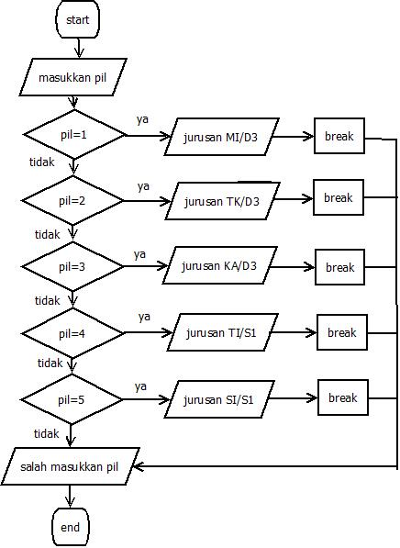
Flowchart

Slide 25
Program
#include <iostream>
using namespace std;
void main ()
{
int pil;
cout<<"Masukkan pilihan : ";
cin>>pil;

Slide 26
Program Lanjutan
switch (pil)
{
case 1: cout<<"Jurusan MI/D3"<<endl; break;
case 2: cout<<"Jurusan TK/D3"<<endl; break;
case 3: cout<<"Jurusan KA/D3"<<endl; break;
case 4: cout<<"Jurusan TI/S1"<<endl; break;
case 5: cout<<"Jurusan SI/S1"<<endl; break;
default:
cout<<"Salah masukan pilihan"<<endl;
break;
}
}

Slide 27
Output
Masukan Pilihan : 1
Jurusan MI/D3
Masukan Pilihan : 3
Jurusan KA/D3

Slide 28
Contoh
#include <iostream>
using namespace std;
void main () {
int angka;
cout<<"Masukkan angka : ";
cin>>angka;
switch (angka%2)
{
case 0: cout<<"angka "<<angka<<" adalah genap"<<endl; break;
case 1: cout<<"angka "<<angka<<" adalah ganjil"<<endl; break;
}
}

Slide 29
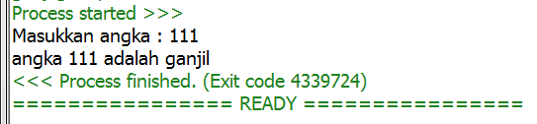
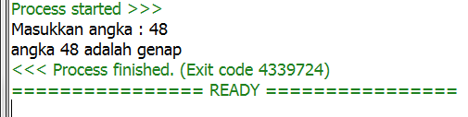
Output

Slide 30
Contoh
#include <iostream>
using namespace std;
void main ()
{
int nilai=90;
switch (nilai)
{
case 100:
cout<<"Excellent!"<<endl; break;
case 90:
cout<<"Bagus"<<endl; break;
case 80:
cout<<"Belajar lagi"<<endl; break;
default:
cout<<"Maaf anda gagal"<<endl; break;
}
}

Slide 31
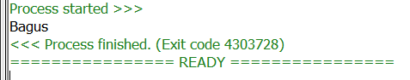
Output

